Slide 1
03.02.2022
Онлайн-встреча
с участниками проекта
по формированию и оценке функциональной грамотности…ВСЕХ!

Slide 2


Плох тот план, который нельзя изменить
Есть вопросы?
«Гражданин, пройдемте в … РЭШ!
Мы Вам ТЗ дадим!»
В группы – шагом марш!
Наше спасибо

Slide 3
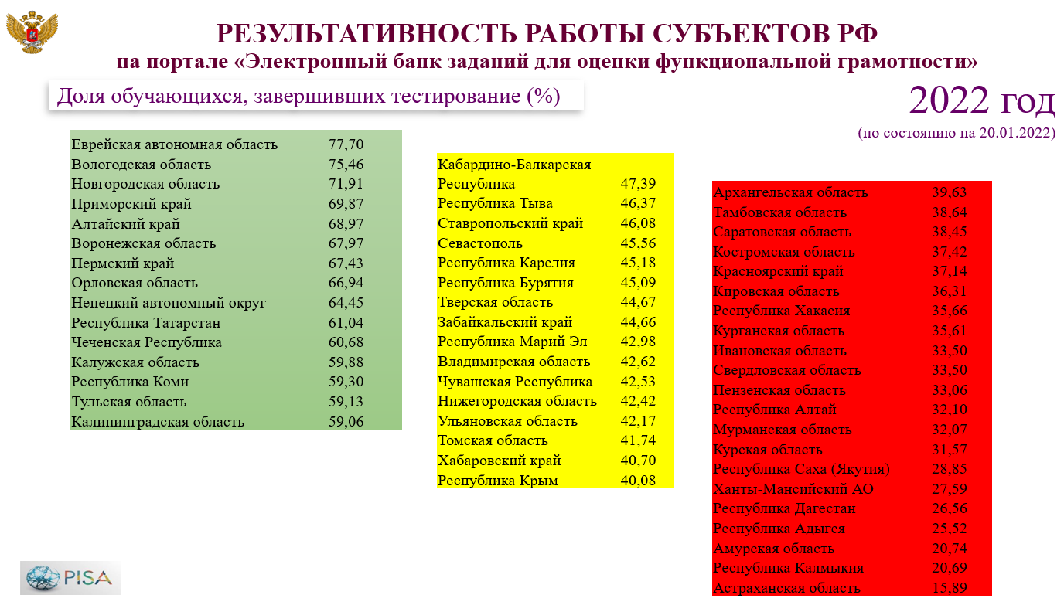
Спасибо вам, дорогие педагоги!

Slide 4
Будет до конца учебного года: наверное
Семинар-тренинг № 1 для педагогов по разбору и решению заданий, используемых для оценки функциональной грамотности обучающихся | 16 февраля
Семинар-тренинг № 2 для педагогов по разбору и решению заданий, используемых для оценки функциональной грамотности обучающихся | 10 марта
Мастер-классы, уроки победителей/призеров регионального этапа конкурса «Учитель года-2022» по тематике формирования и оценки функциональной грамотности школьников в рамках урочной и внеурочной деятельности | 20 апреля
Региональное родительское собрание «Функциональная грамотность наших детей - что это такое и как ее проверяют?» | 12 мая
Семинар по обмену опытом «Образовательные практики формирования функциональной грамотности» | 23 июня

Slide 5
Про электронный банк
заданий для оценки
функциональной грамотности
РЭШ

Slide 6
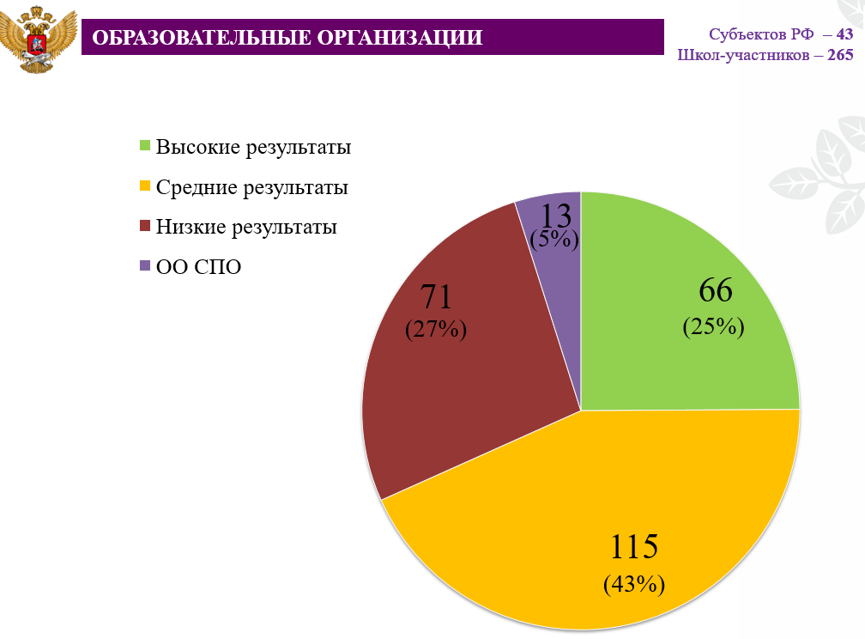
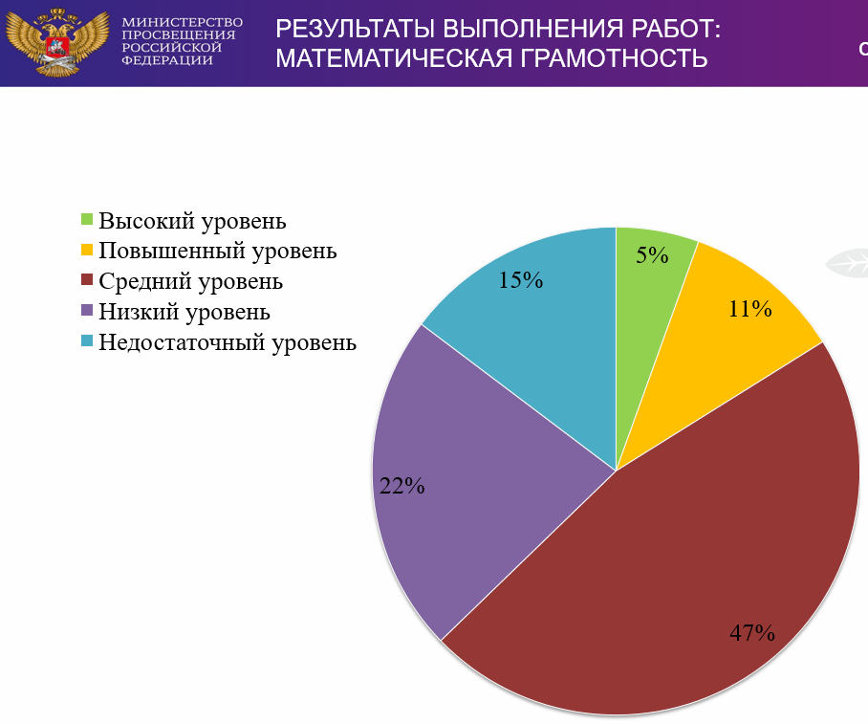
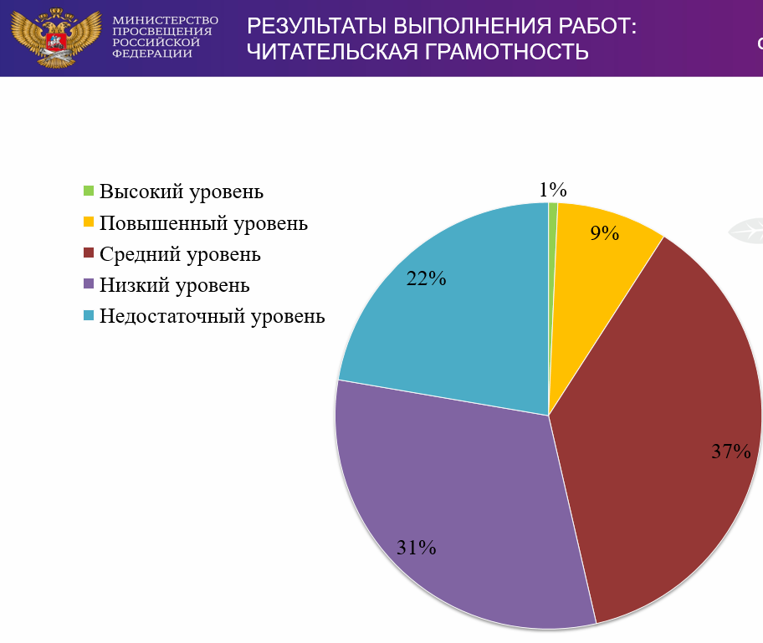
Данные из ЭБ по ФГ РЭШ
на 20.01.22

Slide 7
Общая формулировка
очередного ТЗ
Может быть изменена/скорректирована руководителем группы
1.
Зарегистрироваться на портале РЭШ https://resh.edu.ru/
2.
Перейти в ЭБЗ для оценки ФГ РЭШ https://fg.resh.edu.ru/
3.
Создать один вариант мероприятия по «своему» направлению ФГ на конкретную дату
(04-11.02.22)
4.
Назначить и выдать коды доступа к работе не менее чем 5 ученикам
5.
Проверить в личном кабинете по критериям задания со свободным ответом (если они есть) до 14.02.22
6.
Скачать результаты выполнения работы школьниками (файл Excel) из личного кабинета
7.
Пользуясь критериями, записать в файле Excel с результатами, какие умения оказались самыми проблемными
8.
Отправить файл Excel с результатами и анализом руководителю группы не позднее 14.02.22

Slide 8
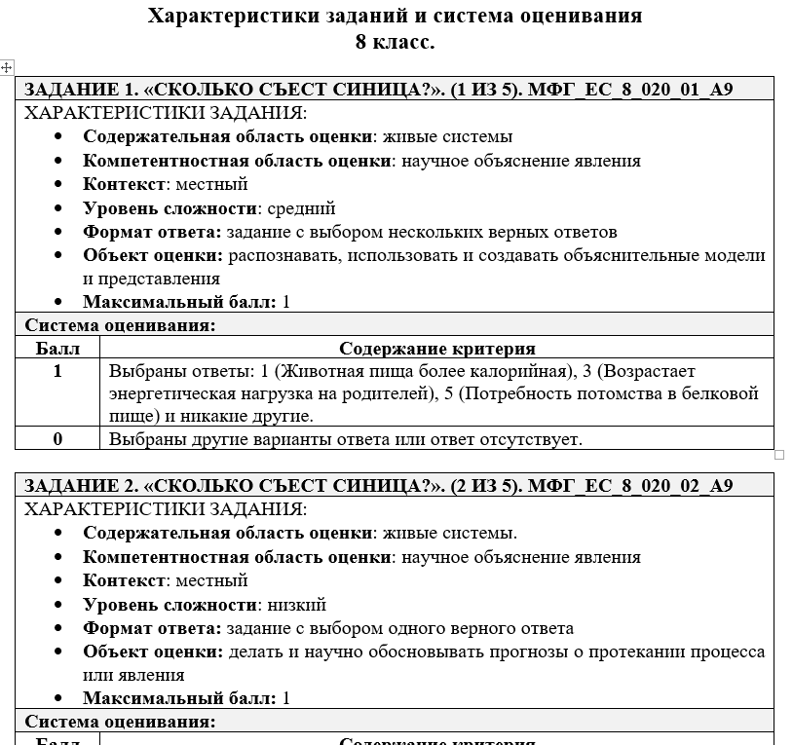
В характеристиках заданий и системе оценивания узнаем, какие именно умения являются объектом оценки в каждом заданий

Slide 9
Есть вопросы?

Slide 10
Идем в электронный банк!

Slide 11
Через 5 минут расходимся по группам!
Направления:
МГ ЧГ
ЕНГ ФГ
ГК КМ
Сегодня группа не будет работать; руководитель проведет онлайн-встречу в ближайшее время (сообщит группе дополнительно)

